Slide 1

第三章
3
控制语句
之条件语句
电子科技大学计算机学院
Notes:
1.2.1-4

Slide 2
预习内容回顾
电子科技大学计算机学院

Slide 3
3.3.1 if 流程
功能：单选 。形式如下：
if(表达式)
语句(或复合语句);
语句流程如右图所示。
假(0)
表达式？
真(非0)
语句
电子科技大学计算机学院

Slide 4
真(非0)
假(0)
3.3.2 if else 流程
功能:二选一分支结构.
if(表达式)
语句A;
else
语句B;
表达式?
语句A
语句B
电子科技大学计算机学院

Slide 5
3.3.3 else if 流程
功能:多选一分支结构。基本形式如下:
if(表达式1)
语句1;
else if(表达式2)
语句2;
.
.
else if(表达式n)
语句n;
else
语句n+1;
电子科技大学计算机学院

Slide 6
3.4 switch 多路开关语句
使用if else 的多重嵌套方式,可以实现多路分支的判定结构。但 C提供了另一种更为方便简洁的进行多重选择的语句switch 。基本形式：
switch(表达式)
{
case 常数1:语句1
break;
case 常数2:语句2
break;
.
.
case 常数n:语句n
break;
default: 语句n-1;
}
电子科技大学计算机学院

Slide 7
3.5.1 for循环语句
for循环的一般形式是：
for(表达式1;表达式2;表达式3)
循环体;
语句流程如图所示.
计算表达式1
假(0)
表达式2?
真(非0)
循环体
表达式3
电子科技大学计算机学院

Slide 8
3.6 while和 do while语句
for语句通常可以预知循环次数;若不能,则
可使用while 或do while语句.
3.6.1 while语句
一般形式:
while(表达式)
{
循环体;
}
3.6.2 do while 语句
后判定循环控制条件,
至少需要执行一次循环体.
一般形式为:
do
{
循环体;
}while(表达式);
电子科技大学计算机学院

Slide 9
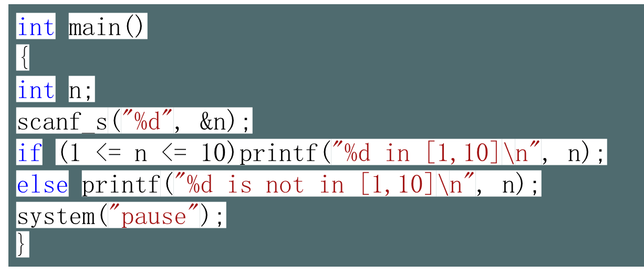
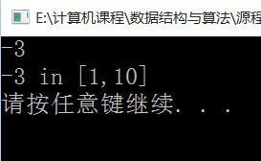
课前部分练习题讲解
1. 判断： if(1<=n<=10)能否通过编译？
2. 以上语句是否表示n属于[1,10]？如果不确定，如何写测试语句测试的想法是否正确呢？
电子科技大学计算机学院

Slide 10
课前部分练习题讲解
3. 写出程序的输出结果：
int i,j,k;
i=5; j=10; k=1;
printf("%d", k>i<j);
电子科技大学计算机学院

Slide 11
课前部分练习题讲解
4. 写出程序的输出结果：
int i,j,k;
i=2;j=3;
k = i*j==6;
printf("%d\n", k);
5. . 写出程序的输出结果：
int i,j,k;
i=3;j=2;k=1;
printf("%d", i<j == j<k);
电子科技大学计算机学院

Slide 12
课前部分练习题讲解
6. 写出程序的输出：
int i=1;
switch ( i%3 ) {
case 0: printf("zero");
case 1: printf("one");
case 2: printf("two");
}
电子科技大学计算机学院

Slide 13
课前部分练习题讲解
7. 以下代码片段执行结束后，变量i的值是多少？
int i =10;
while ( i>0 ) {
i /=2;
}
10
5
2
1
0
i
循环条件
true
true
true
true
false
电子科技大学计算机学院

Slide 14
课前部分练习题讲解
8.以下运算能从变量x中取得十进制最低位的数字
A.x / 10
B.x % 10
C.x * 10
D.10 / x
电子科技大学计算机学院

Slide 15
课堂练习题
控制语句
电子科技大学计算机学院

Slide 16
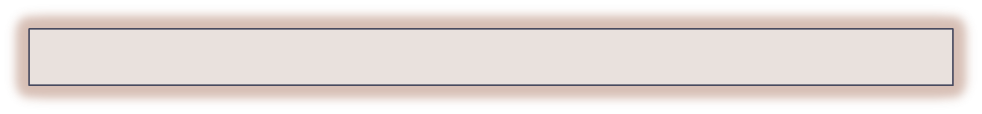
1（填空题）. 输入一个字母，如果是大写，转换为小写，否则，不转换
main( )
{
char ch;
scanf_s(“%c”,&ch,1);
if( (1) )
ch=ch+32;
else
{ (2) }
printf(”%c”,ch);
}
三目运算表达式：ch=(ch>=‘A’&&ch<=‘Z’)?(ch+32):ch;
ch>=‘A’&&ch<=‘Z’
ch=ch;
电子科技大学计算机学院

Slide 17
2. 填空题. 用switch语句，编写一个实现两个数的运算的程序
#include<stdio.h>
int main()
{
float x,y,z;
char c;
printf("input two real numbers and an operator:\n");
scanf(“%f%f %c”, （1） );
switch( （2） )
{
case （3）:
（4）
printf("x + y = %.2f\n",z);
break;
&x,&y,&c
c
'+'
z = x + y;
电子科技大学计算机学院

Slide 18
case '-':
z = x - y;
printf("x - y = %.2f\n",z);
break;
case '*':
z = x * y;
printf("x * y = %.2f\n",z);
break;
case '/':
if( （5） )
{
z = x / y;
printf("x / y = %.2f\n",z);
}
else printf( （6） );
break;
default:
printf("Invalid operator!\n");
break;
}
请修改本程序，每次计算后，询问是否还有计算，如果输入Y，则继续，否则退出。
y != 0.0
fabs(y) > 1.0e-6
"x can not be divided by 0\n"
电子科技大学计算机学院

Slide 19
电子科技大学计算机学院

Slide 20
改程序
3. 右边的程序输入一个整数，然后依次显示该整数的每一位。
该程序对输入的正整数可以正常工作，但如果输入负数，则会得到错误的结果。请改进该程序，使它在输入负数时也能工作。如，如果输入的数是 −4567，则输出 7654 −。
int main()
{
int number,digit;
scanf_s("%d",&number);
do
{
digit=number%10;
printf("%d",digit);
number/=10;
}while(number!=0);
printf("\n");
return 0;
}
电子科技大学计算机学院

Slide 21
编程练习题题目
1.编写一个程序，计算一个整数的各位数字之和。例如输入的数是 2568，该程序计算并显示 2+5+6+8 的值。
2.编写一个程序输入某人的身高和体重，按下式确定此人的体重是否为标准、过胖或过瘦：
（ 1）标准体重=（身高 −110）公斤；
（ 2）超过标准体重 5 公斤为过胖；
（ 3）低于标准体重 5 公斤为过瘦。
3.韩信有一队兵，他想知道有多少人，便让士兵排队报数。按从1至5报数，最末一个士兵报的数为1；按从1至6报数，最末一个士兵报的数为5；按从1至7报数，最末一个士兵报的数为4；最后再按从1至11报数，最末一个士兵报的数为10。
电子科技大学计算机学院

Slide 22
编程练习题题目
4.高次方的尾数 ：求13的13次方的最后3位数
5.一辆车以固定速度行驶，司机在上午10点看到里程表的读数是一个对称数（从左向右读和从右向左读完全相同），为95859。两个小时后的里程表上出现了新的对数，该数仍然是五位数。请问，该车的速度是多少？新的对称数是多少?
6.编写一个程序找出 1 ～100 中的所有素数。
电子科技大学计算机学院

Slide 23
编程
编写一个程序，计算一个整数的各位数字之和。例如输入的数是 2568，该程序计算并显示 2+5+6+8 的值。
提示1：不知道整数位数，可以先计算整数位数，然后从高位开始输出
提示2： 从低位得到的数据存储在数组中，然后从最高位显示并计算各位数字之和。
电子科技大学计算机学院

Slide 24
2. 编写一个程序输入某人的身高和体重，按下式确定此人的体重是否为标准、过胖或过瘦：
（ 1）标准体重=（身高 −110）公斤；
（ 2）超过标准体重 5 公斤为过胖；
（ 3）低于标准体重 5 公斤为过瘦。
分析：
输入：身高和体重
输出：胖？瘦？标准？
算法：计算体重x=身高-110
判断计算体重与输入体重关系：
体重<计算体重-5 过瘦
体重>计算体重+5 过胖
计算体重-5<=体重<=计算体重+5 标准
电子科技大学计算机学院

Slide 25
2. 编写一个程序输入某人的身高和体重，按下式确定此人的体重是否为标准、过胖或过瘦：
（ 1）标准体重=（身高 −110）公斤；
（ 2）超过标准体重 5 公斤为过胖；
（ 3）低于标准体重 5 公斤为过瘦。
int main()
{
int weight, height,x;
printf("input your weight and height:\n");
scanf_s("%d %d", &weight, &height);
x = height - 110;
if (weight < x - 5)printf("your are too slim");
else if (weight > x + 5)printf("you are too fat");
else printf("you are good fit\n");
system(“pause”); return 0;
}
电子科技大学计算机学院

Slide 26
3. 韩信点兵
韩信有一队兵，他想知道有多少人，便让士兵排队报数。按从1至5报数，最末一个士兵报的数为1；按从1至6报数，最末一个士兵报的数为5；按从1至7报数，最末一个士兵报的数为4；最后再按从1至11报数，最末一个士兵报的数为10。
<number>/69

Slide 27
组内讨论5分钟
6. 编写一个程序找出 1 ～100 中的所有素数。
问题1：如何判断一个数是否素数？
问题2：所有整数判断是否素数的
方法是否相同？
问题3：找出1到100的素数采用什么
方法？
电子科技大学计算机学院

